Slide 1


兄弟会第四组：李雪鹤 胡俢廷 闫沛时 丁德凡 谢家豪

Slide 2

前言
目前，大量的开发人员使用git进行版本控制，对站点自动部署。 但在部署过程中，如果配置不当，就会引起git泄露漏洞。
在运行git init/git clone初始化代码库的时候，会在当前目录下面产生一个.git的隐藏文件夹，用来记录代码的变更记录等。开发人员在发布代码的时候，把.git文件夹一同发布了。入侵者就可以使用这个文件夹，恢复源代码，从而就会导致git源码的泄露。

Slide 3
01 .git文件夹分析
02 .git文件夹利用原理
目录
03 .git源码泄露实例

Slide 4
.git文件夹分析
主讲：李雪鹤

Slide 5
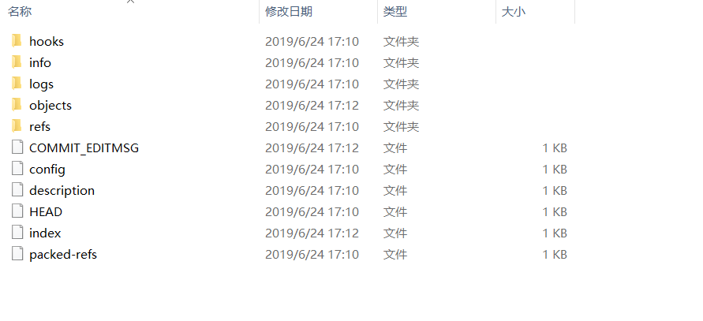
.git 文件目录
hooks:存放 Git 脚本，规范 Git 操作。
info:存放仓库的信息
logs文件夹：保存所有分支提交记录；
objects:存放所有的git对象
refs:存放远端以及各个分支的信息
config:github的配置信息
description：仓库的描述信息
HEAD:存储了当前分支的关联。
index：暂存区内容,是一个二进制文件。

Slide 6
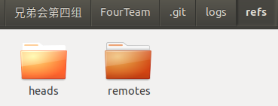
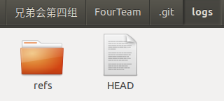
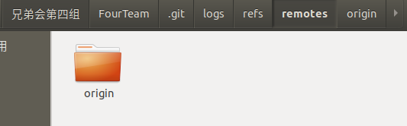
.git/logs
1. logs文件夹：保存所有分支提交记录；
2.refs文件夹：保存所有的分支对象；
3.heads文件：存储的是本地分支的对象；
4.remotes文件夹：存储的是远程分支的对象；
5.分支对象内存储的是对应分支下的操作记录

Slide 7

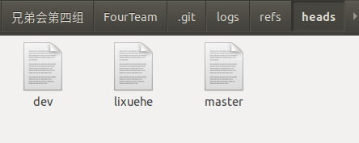
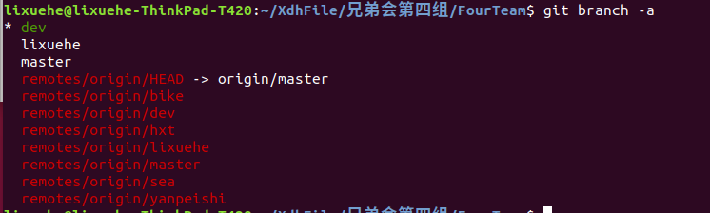
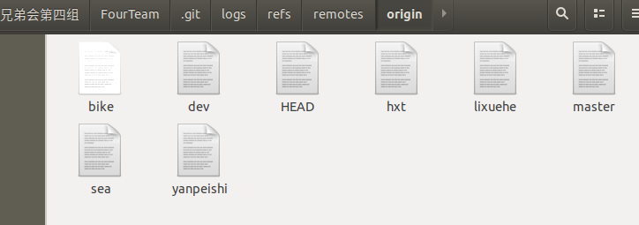
.git/logs/refs
分支对象文件
git branch -a
使用git branch -a查看本地及远程的所有分支时
查询出的分支就是heads与remotes/origin文件夹下所有文件的名称

Slide 8
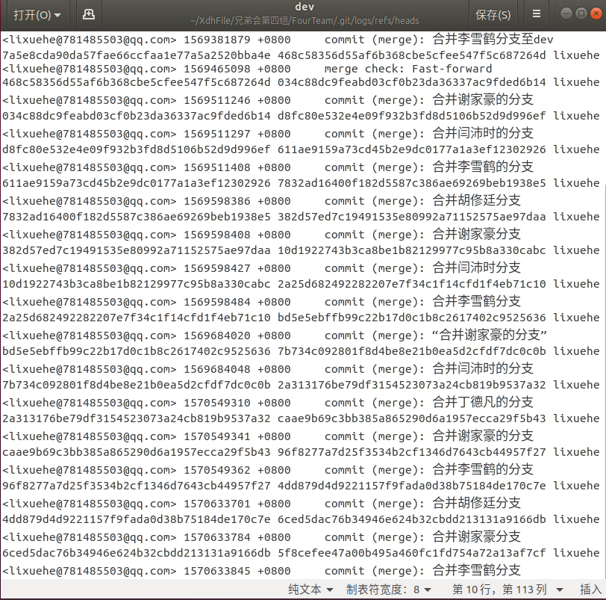
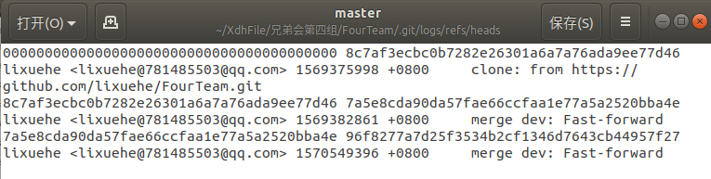
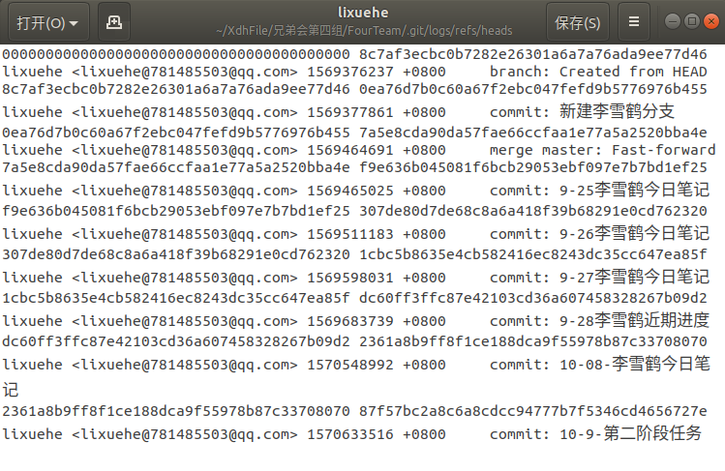
.git/logs/refs/heads
分支对象
分支对象内存储的是对应分支下的操作记录

Slide 9
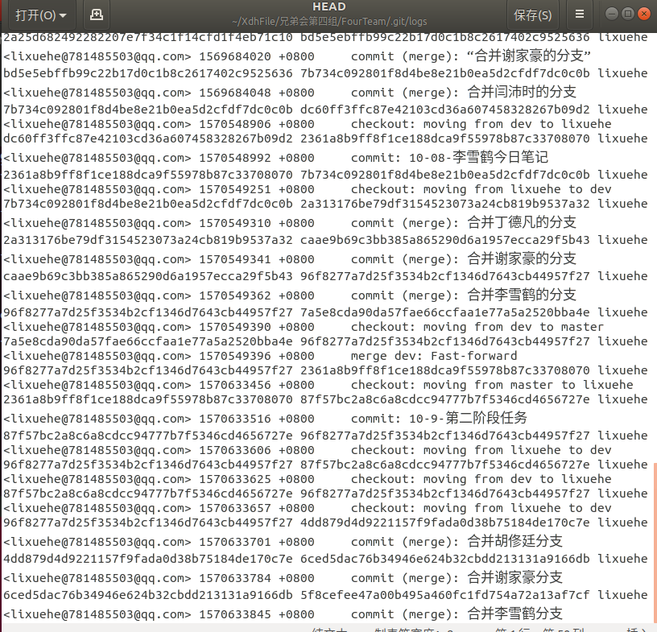
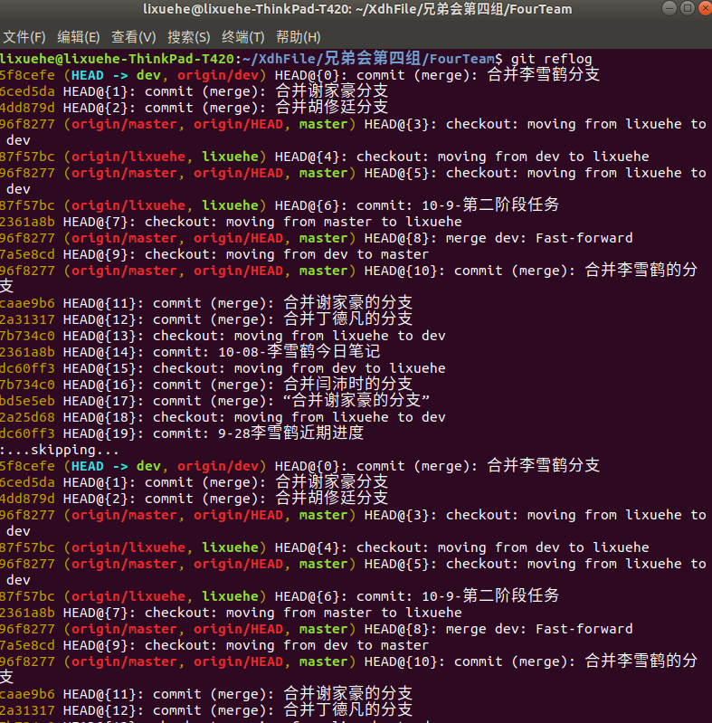
.git/logs/Head
HEAD
git reflog
logs下的HEAD文件保存的是所有的操作记录
使用git reflog查询的结果就是从这个文件来的。

Slide 10

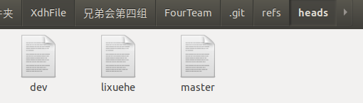
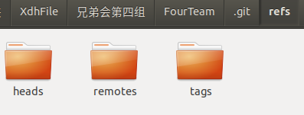
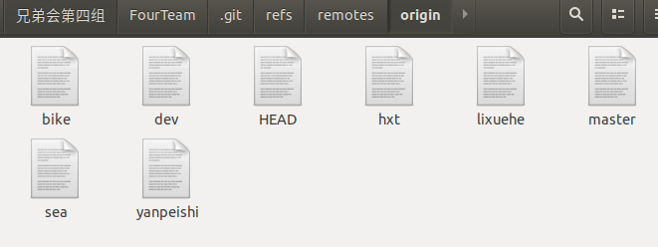
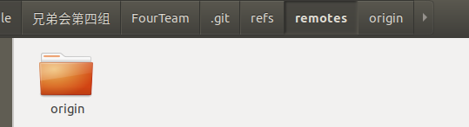
refs（编号，引用）
1. refs文件夹：存放远端以及各个分支的信息、版本信息、本地所有分支的 HEAD 指针；
2.heads 文件夹存放的是所有本地分支的 HEAD 指针，指针中存放的是对应分支最新的 commit ID;
3.remotes 文件夹存放了所有远端的信息，包括每个远端下分支的信息;
4.tags 文件夹存放了所有的标签信息;

Slide 11
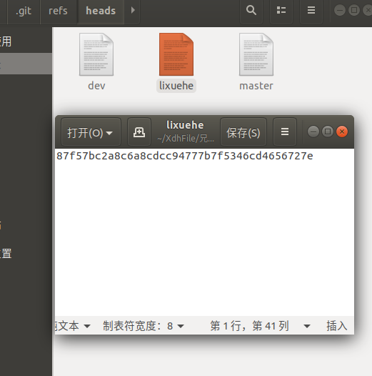
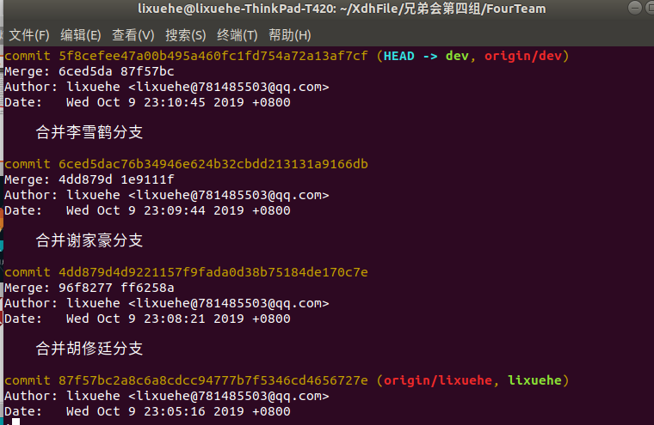
.git/logs/refs/heads/lixuehe
.git/refs/heads/lixuehe
git log
2.heads 文件夹存放的是所有本地分支的 HEAD 指针，指针中存放的是对应分支最新的 commit ID。

Slide 12
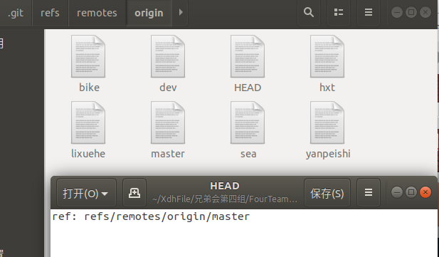
.git/refs/remotes/origin/HEAD:
指向远程仓库的默认分支

Slide 13
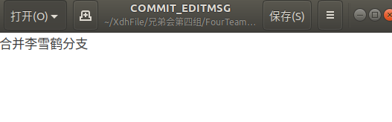
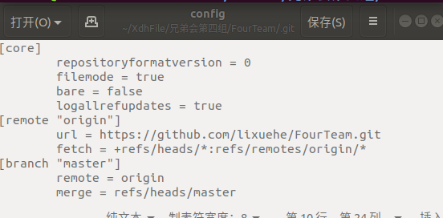
.git/COMMIT_EDITMSG文件：
保存着最近一次的提交信息
.git/config文件：
保存当前仓库的配置信息

Slide 14
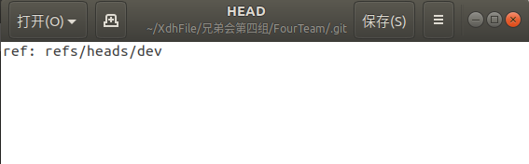
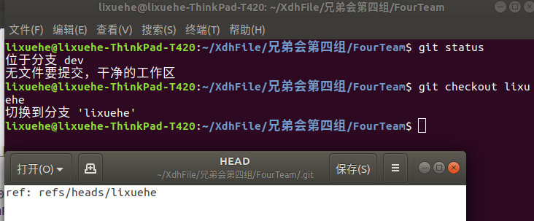
.git/description: 仓库的描述信息。
.git/HEAD文件：
这就是我们常说的HEAD指针，它指向本地当前分支。

Slide 15
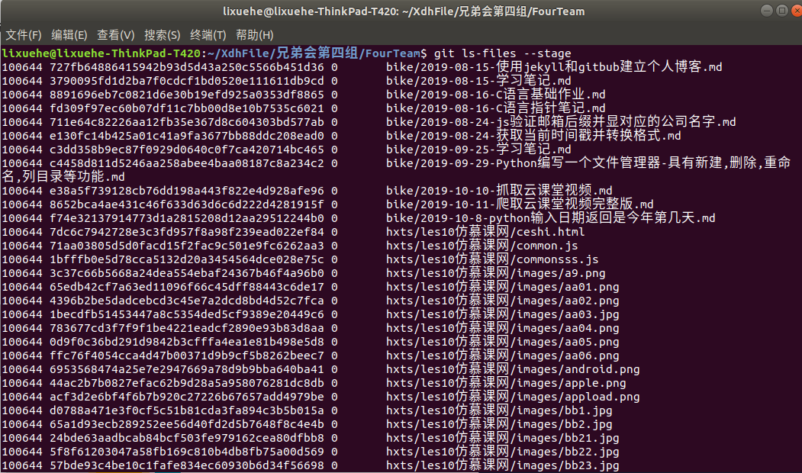
.git/index
暂存区内容—二进制文本

Slide 16
.git文件夹利用原理
主讲：胡俢廷

Slide 17
思考一：
思考二：
我们在git上提交了一个文件，这个文件会存储在哪里？以怎样的方式存储呢？
如果我们要找到这个文件，并拿到文件里面的内容，应该怎么做？

Slide 18
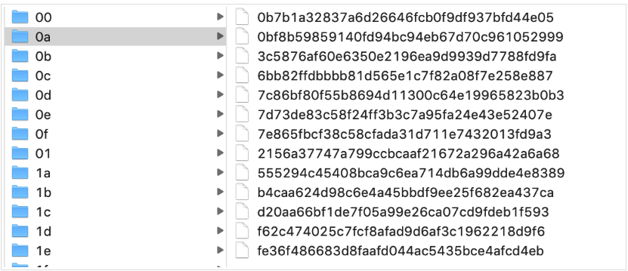
1.理论部分
git是一套内容寻址文件系统。（简单理解：根据提供的地址，寻找到对应的文件内容。）
(1)寻址方式：
git采用HashTable的方式进行寻找；
使用键值对的方式进行存储；
key=头信息+该内容；
value=该内容；
objects文件夹：存放所有的Git对象；
我们提交文件时，会生成 Git 对象，同时生成一个 40 位的哈希值，哈希值的前 2 位用作文件夹名，后 38 位用作 Git 文件名。

Slide 19
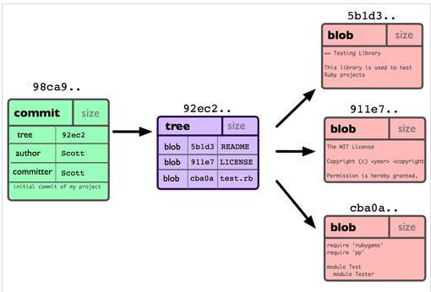
git对象的类型
这三个文件之间的关系如下：
Git对象共有三种类型：
１．commit：版本信息，包含tree文件、作者信息、上一个commit ID等信息。（注：commit ID就是commit文件的哈希值。）
２．tree :当前的目录结构，以及对应目录结构下的blob文件。
３．blob:二进制文件。

Slide 20
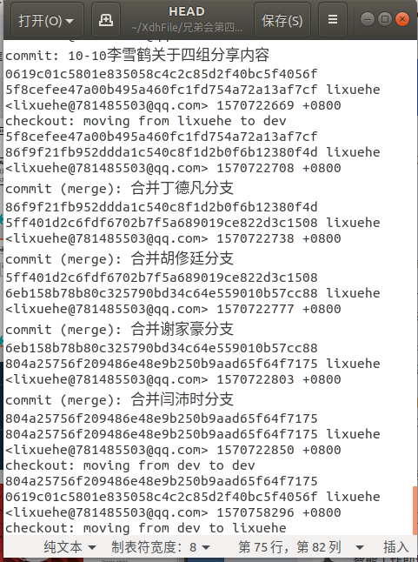
２.实战查看
这里我们直接用我们组的git库，我们通过地址找到文件“四组分享”里面的内容。
找到.git文件夹里面的logs文件夹(logs文件夹用于记录分支提交记录)。打开HEAD文件，找到哈希码值：<0619c01c5801e835058c4c2c85d2f40bc5f4056f>

Slide 21
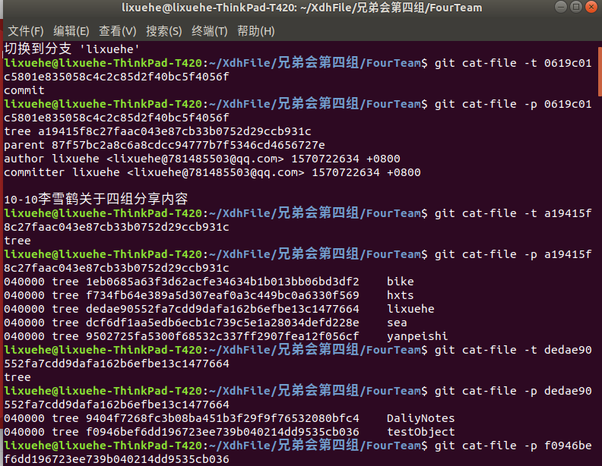
２.实战查看
命令行说明：
<git cat-file> 提供仓库中对象实体的类型、大小和内容的信息；<-t>显示对象类型；<-p>根据对象类型显示其信息。
命令行使用：
使用命令<git cat-file -t 哈希码值>显示对象类型；
使用命令<git cat-file -p 哈希码值>根据对象类型显示其信息。

Slide 22
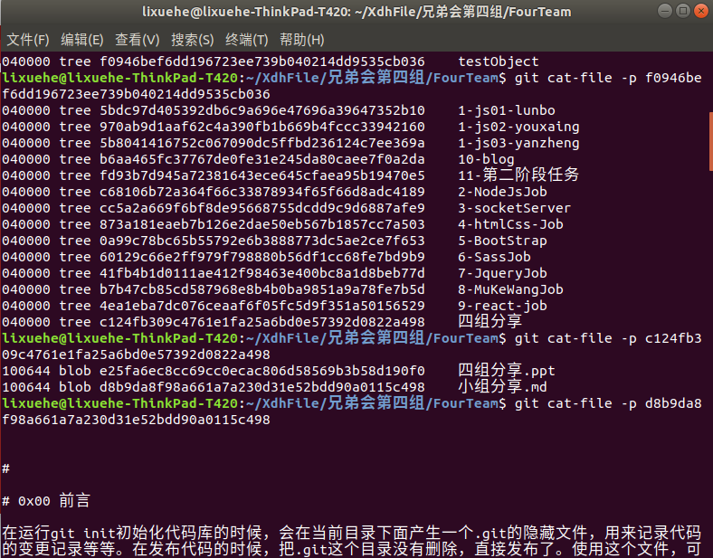
２.实战查看
我们一直使用命令<git cat-file -p 哈希码值>
根据对象类型显示其信息。
直到对象类型为blob(二进制文件)时，可以拿到文件内容。

Slide 23
小结
1.首先，了解了.git 文件夹目录结构及文件内存储的信息；
2.然后，通过git的内容寻址过程，我们演示了提交文件后的存储方式，以及如何通过版本号拿取到文件的内容；
3.进而，我们了解到，只要有.git 文件夹，我们就可以获取到文件的具体内容；
4.总结：入侵者可以通过.git 文件夹下载项目的所有源码，包括存储的一些敏感或重要信息；
5.提醒：项目打包需谨慎！.git 文件夹需删除！

Slide 24
.git源码泄露实例（代码演示）
主讲：丁德凡 谢家豪

Slide 25
危害！
总结
Git源码泄露，攻击者可以直接获取目标源码和数据库的配置信息，可以进行代码审计挖掘漏洞，SQL注入，XSS，CSRF，未授权访问等漏洞，从而进一步攻击网站...

Slide 26
如何避免？
总结
发布Git项目,删除.git 文件夹！

Slide 27
谢 谢 聆 听！
四组

